Slide 1
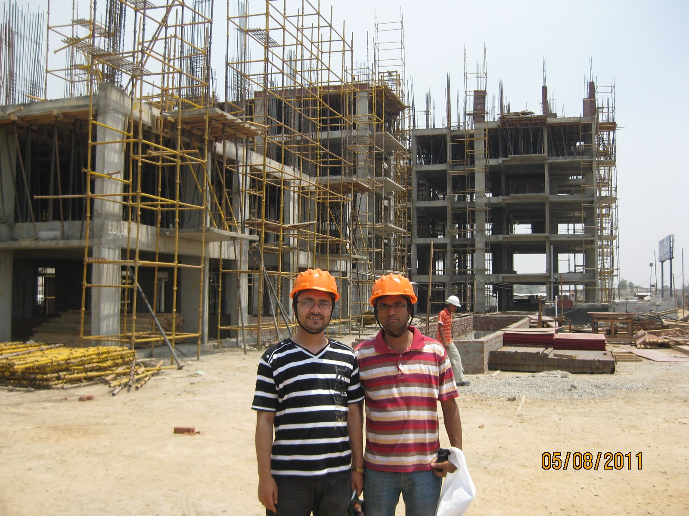
नवउमंग मित्र मंडल – प्रथम

Slide 2
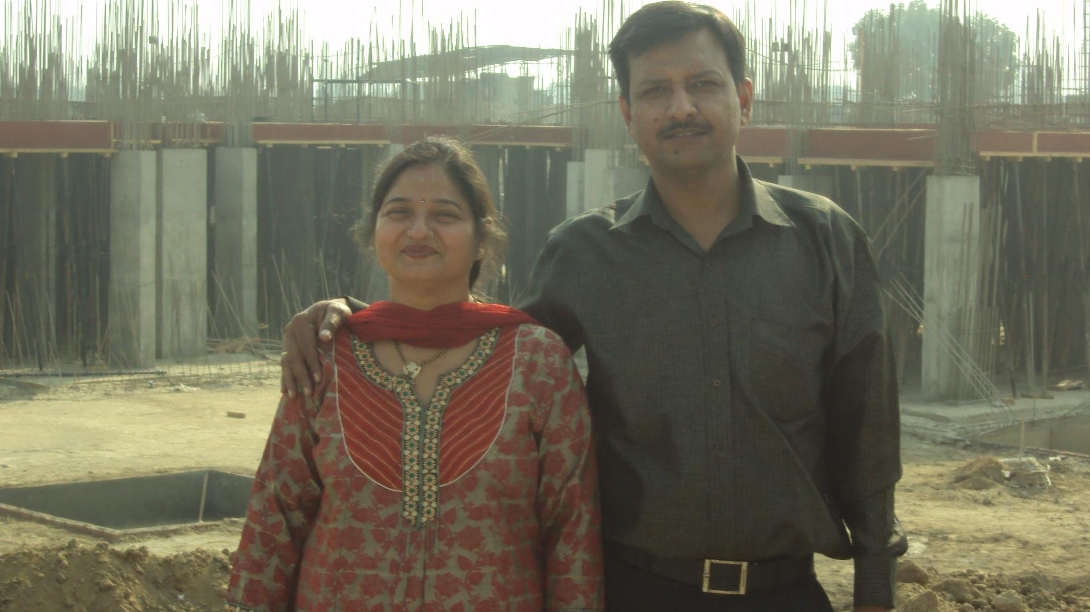
नवउमंग मित्र मंडल – प्रथम

Slide 3
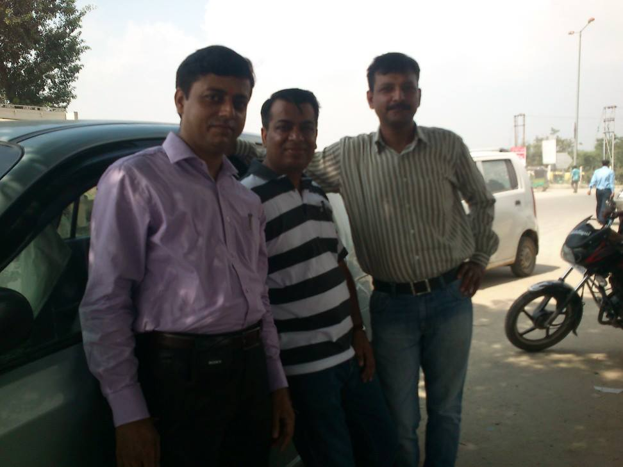
नवउमंग मित्र मंडल – प्रथम

Slide 4
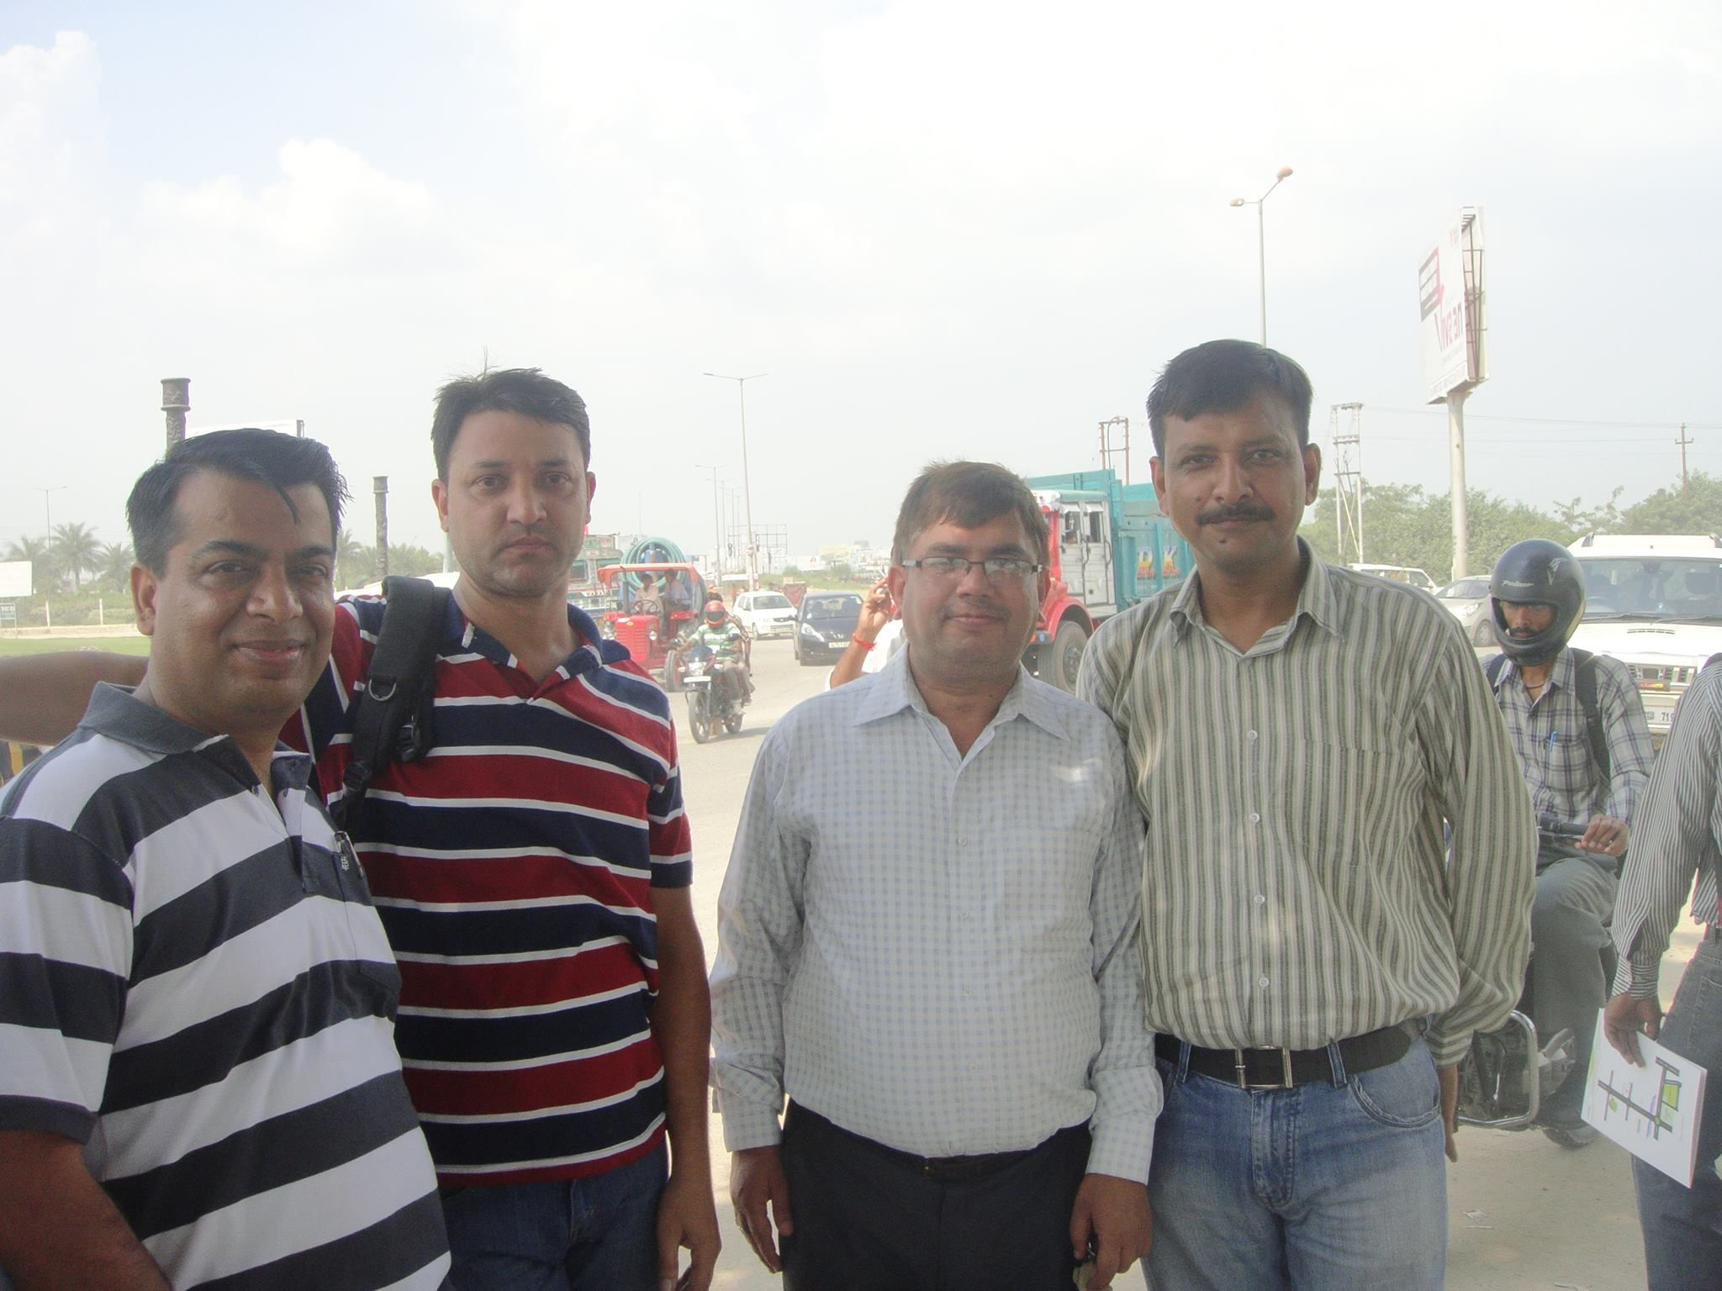
नवउमंग मित्र मंडल – प्रथम

Slide 5
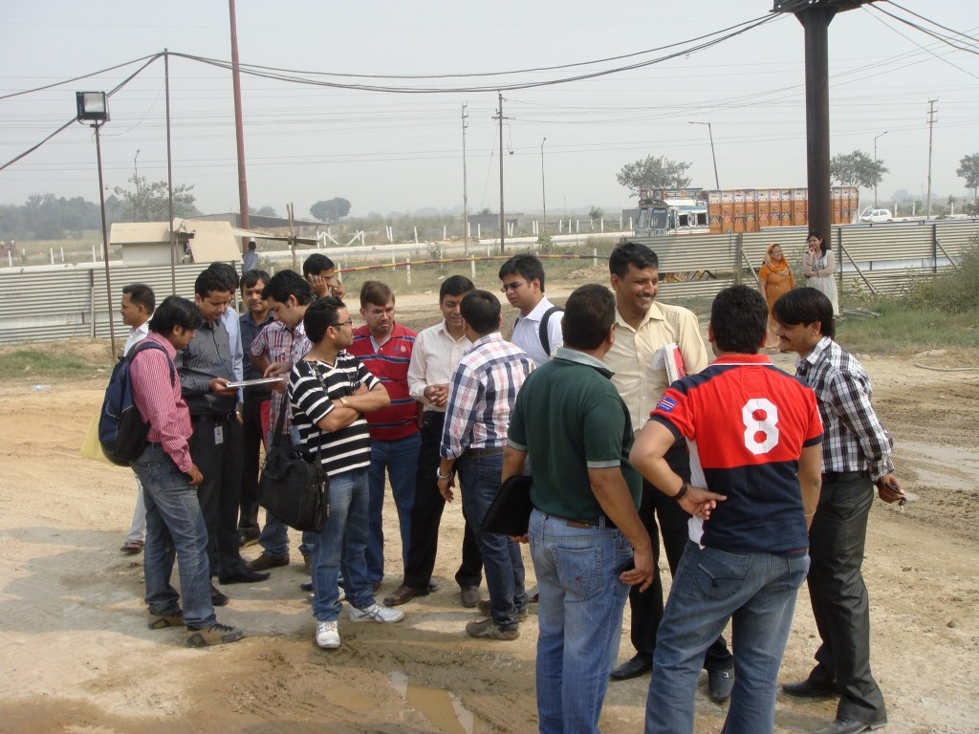
नवउमंग मित्र मंडल – प्रथम

Slide 6
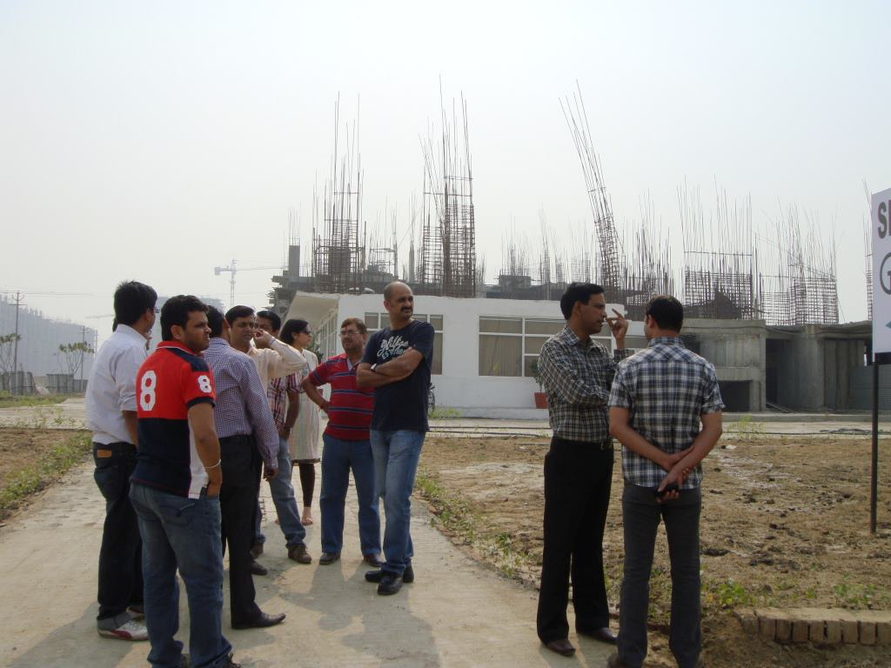
नवउमंग मित्र मंडल – प्रथम

Slide 7
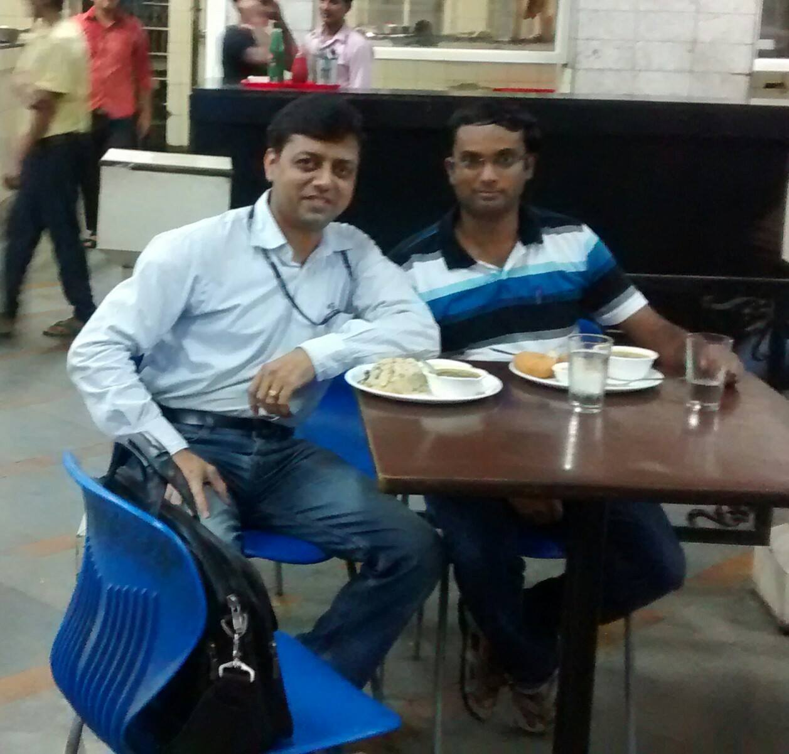
नवउमंग मित्र मंडल – प्रथम

Slide 8
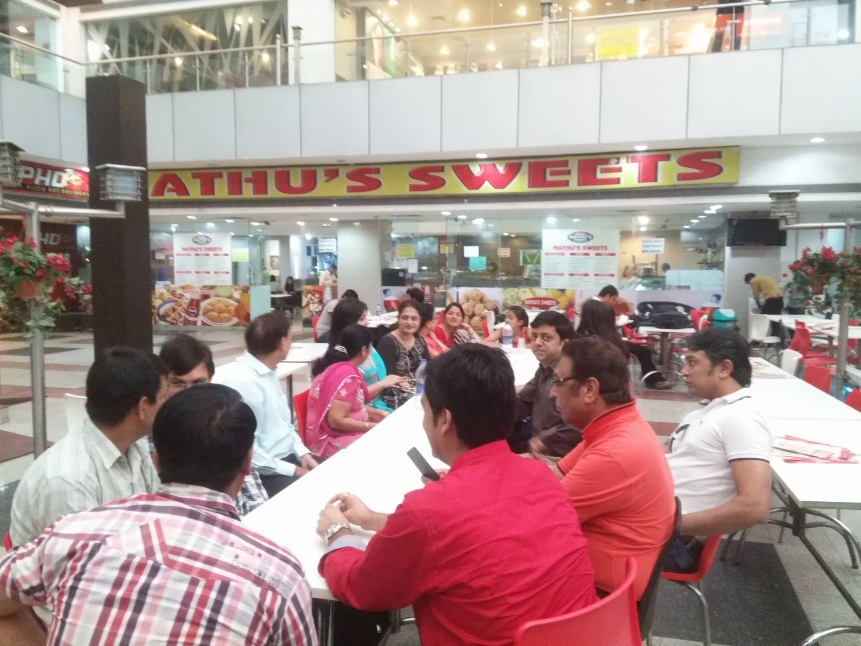
नवउमंग मित्र मंडल – प्रथम

Slide 9
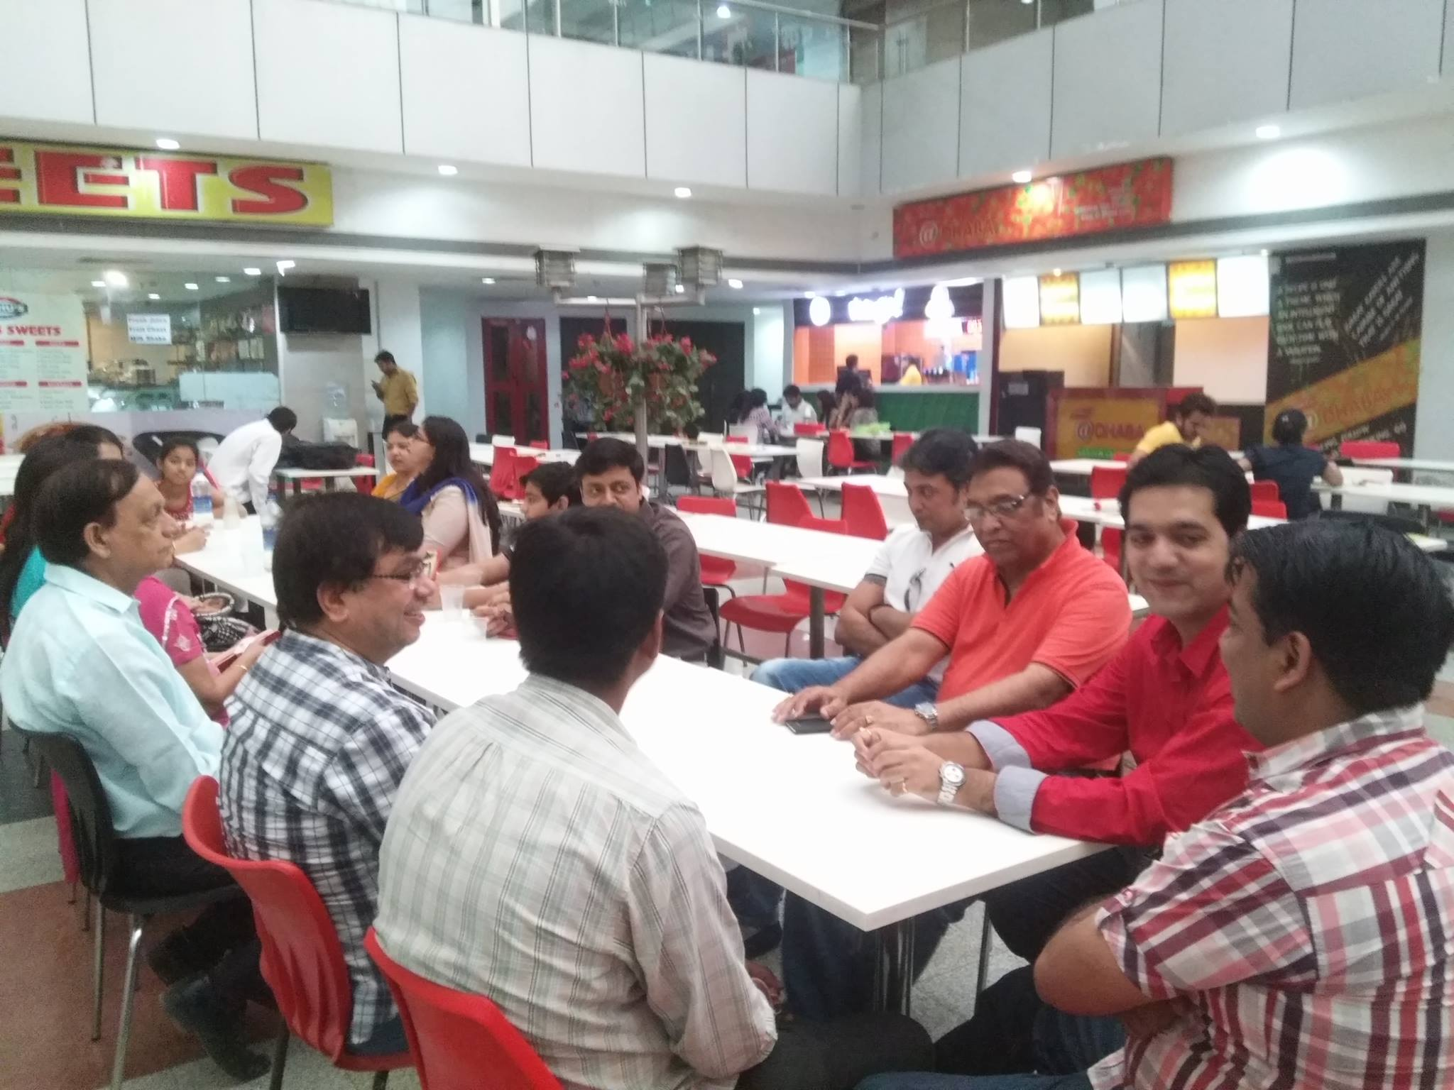
नवउमंग मित्र मंडल – प्रथम

Slide 10
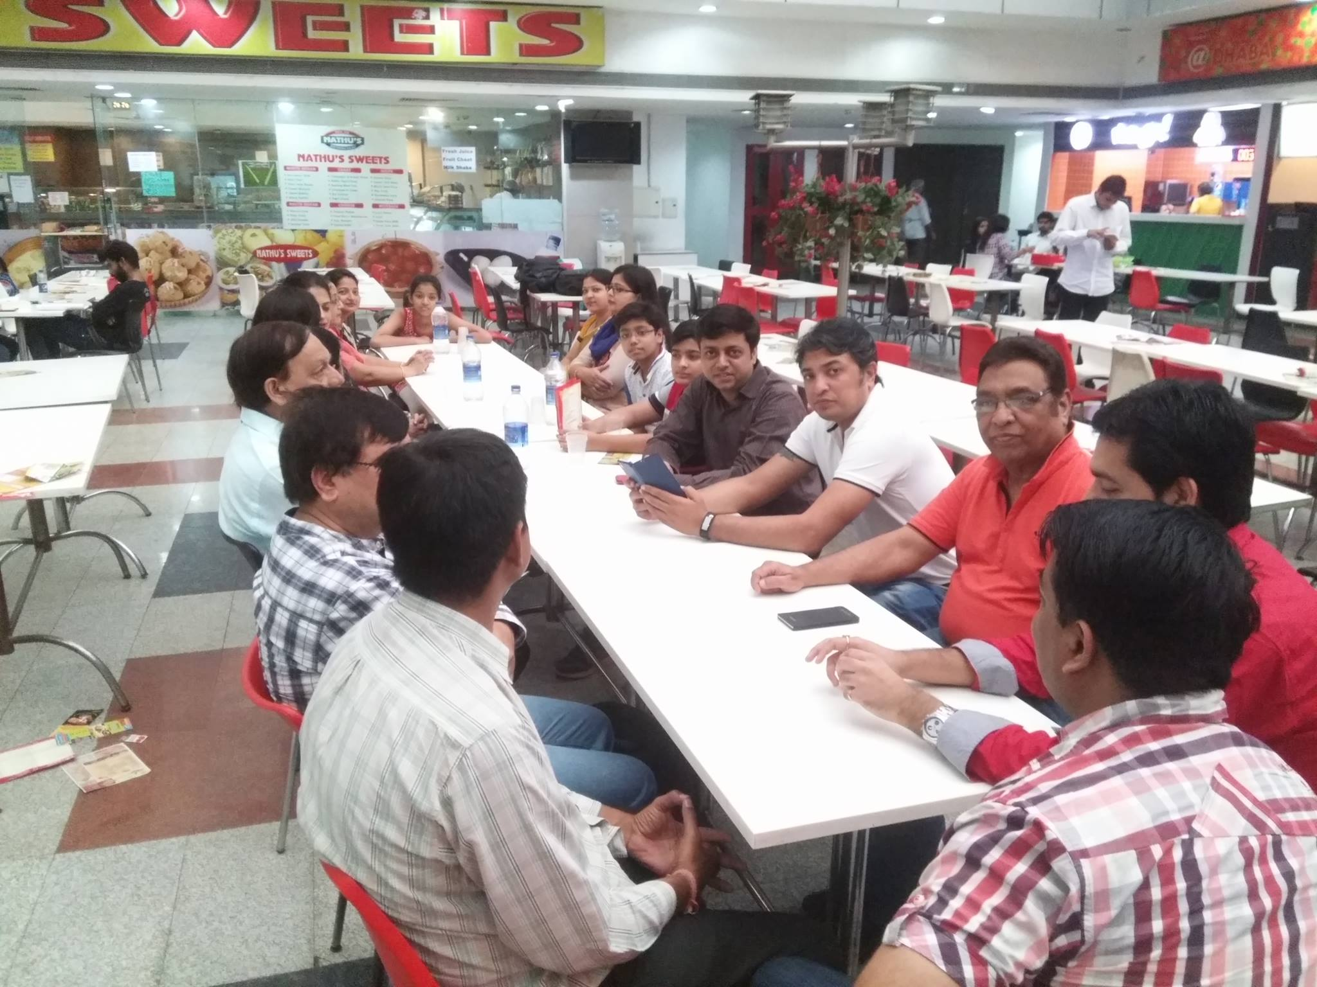
नवउमंग मित्र मंडल – प्रथम

Slide 11
जल समस्या के समाधान का प्रयास
2011-12 में सरस्वती मार्ग और आस-पास की गलियों में पानी की भयंकर समस्या थी|
न सिर्फ गन्दा पानी आता था बल्कि आधी रात को जग कर पानी भरना पड़ता था |
नवउमंग मित्र मण्डल के सदस्यों ने क्षेत्रवासियों की शिकायत को मुख्यमंत्री एवं उप-राज्यपाल कार्यालय तक पहुंचाया |
नवउमंग मित्र मंडल – द्वितीय

Slide 12
जल समस्या के समाधान का प्रयास
संतोषजनक कार्य न होने पर नवउमंग मित्र मण्डल ने 16.09.2012 को सरस्वती मार्ग पर एक जागरूकता शिविर का आयोजन किया |
शिविर में दिल्ली जल बोर्ड को 100 से अधिक शिकायती SMS क्षेत्रवासियों ने अपने-अपने मोबाइल से भेजे |
इन प्रयासों के कारण दिल्ली जल बोर्ड ने:
मेन सप्लाई लाइन को 2 इंच से बढ़ा कर 6 इंच किया;
लगभग 200 मीटर नई पाइपलाइन बिछाई; और
सभी वाल्व को पूरा खोला |
इससे अधिकतर क्षेत्रवासियों को गंदे पानी और रात में जाग कर पानी भरने की समस्या से छुटकारा मिला |
नवउमंग मित्र मंडल – द्वितीय

Slide 13
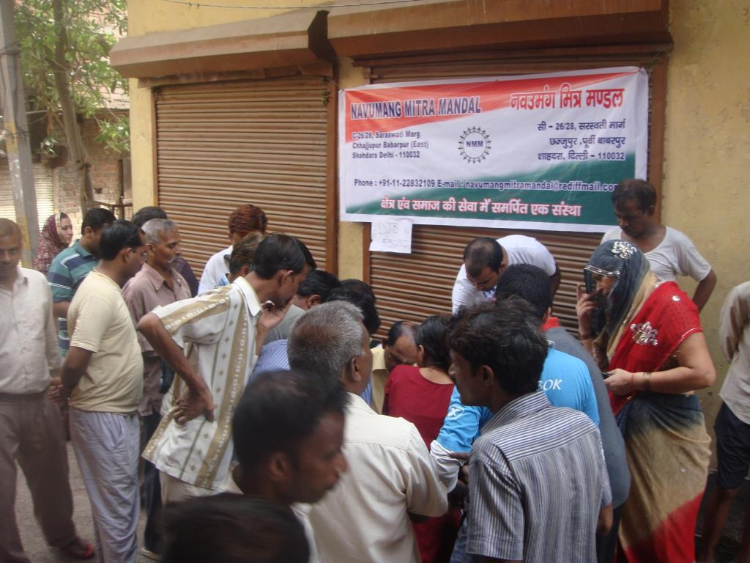
जल समस्या के समाधान का प्रयास
नवउमंग मित्र मंडल – द्वितीय

Slide 14
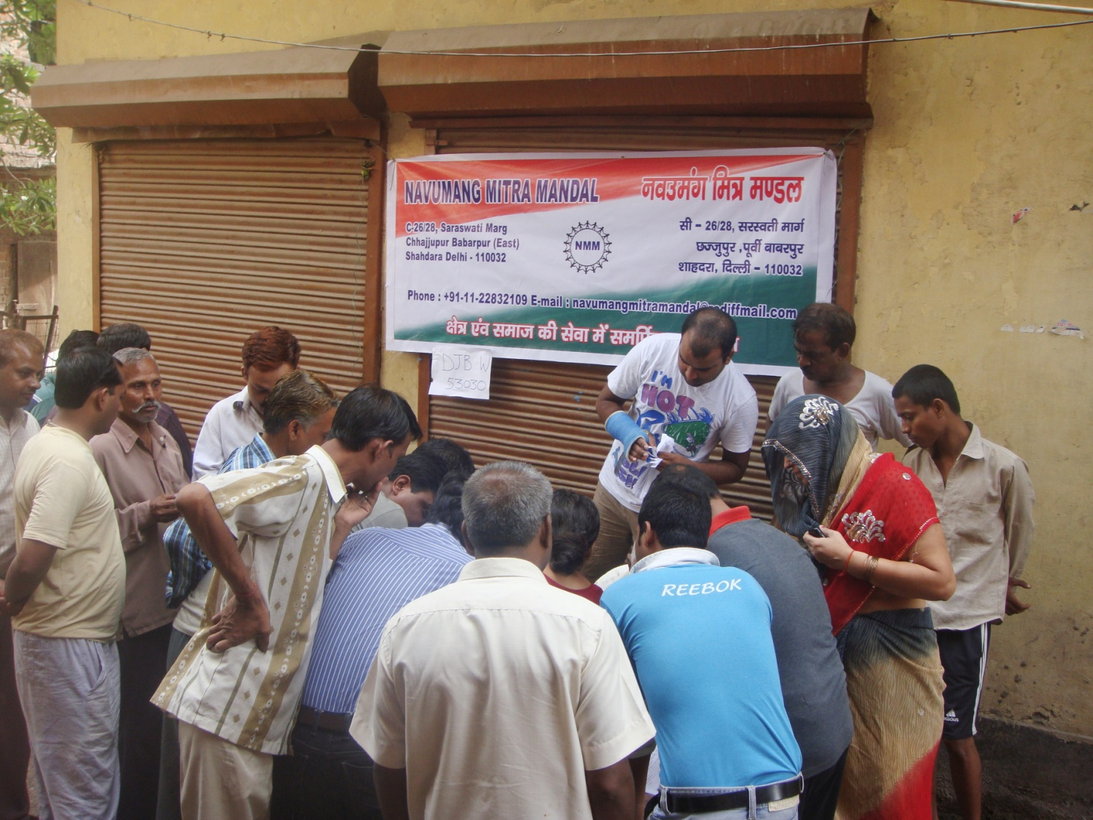
जल समस्या के समाधान का प्रयास
नवउमंग मित्र मंडल – द्वितीय

Slide 15
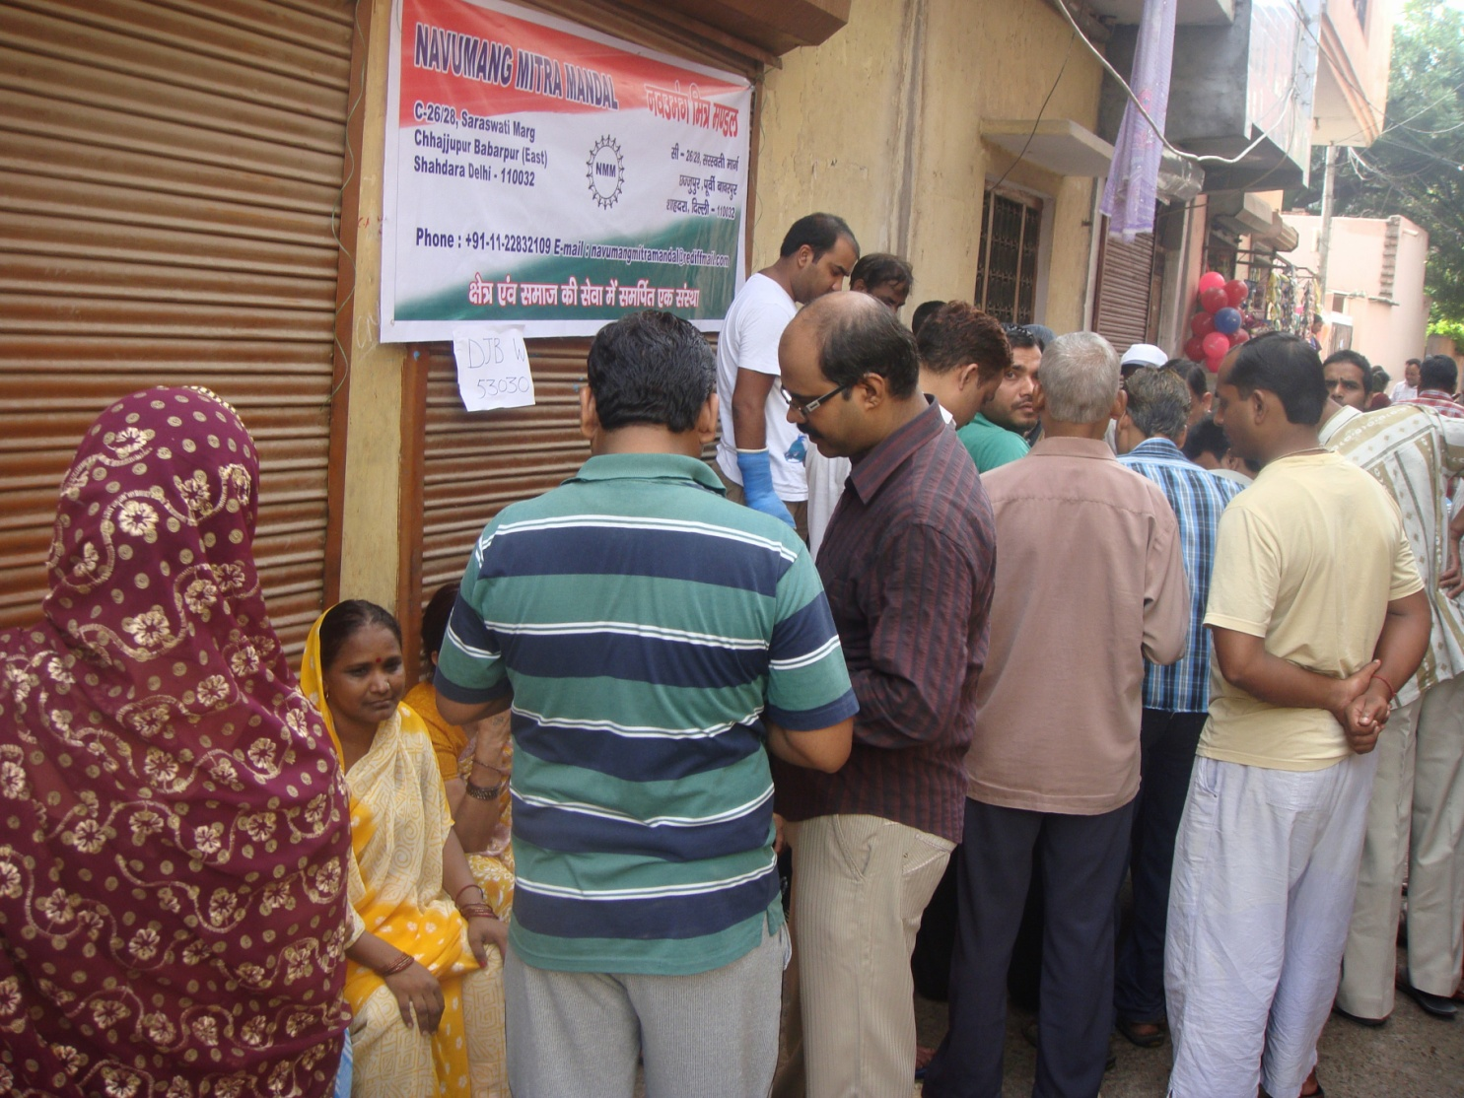
जल समस्या के समाधान का प्रयास
नवउमंग मित्र मंडल – द्वितीय

Slide 16
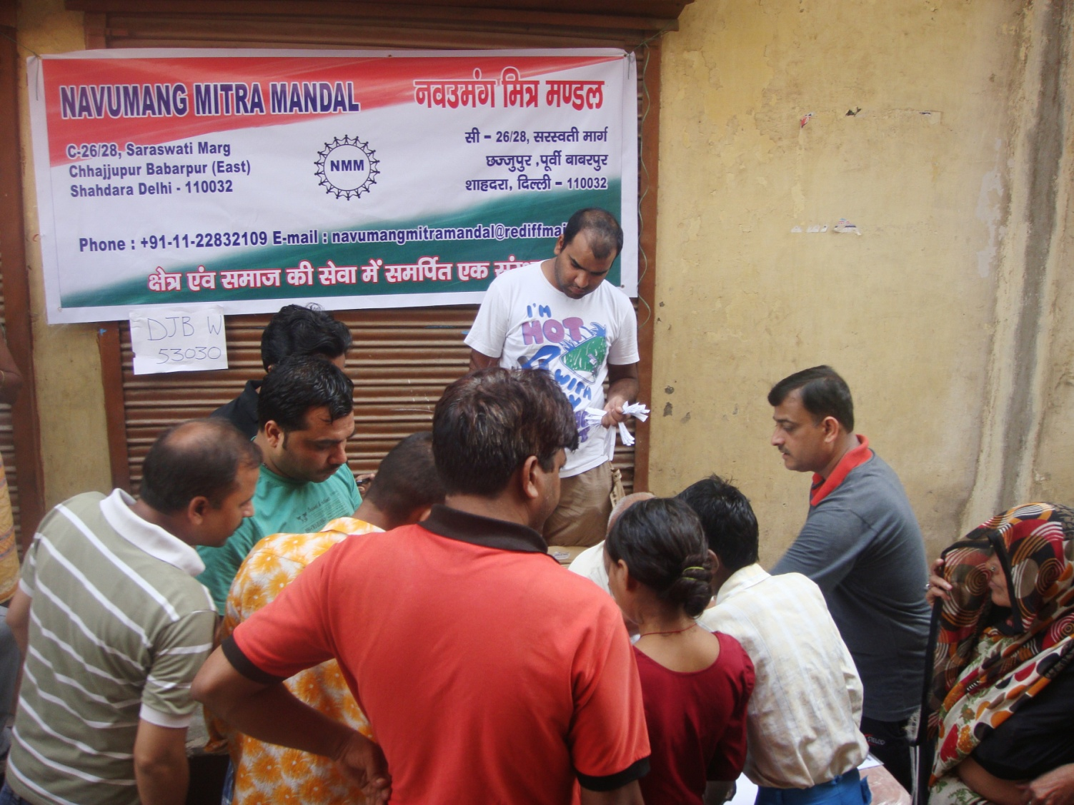
जल समस्या के समाधान का प्रयास
नवउमंग मित्र मंडल – द्वितीय

Slide 17
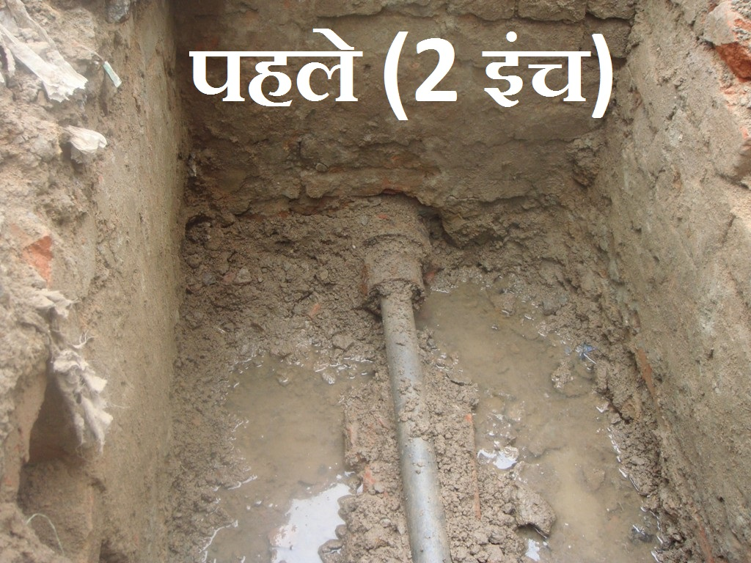
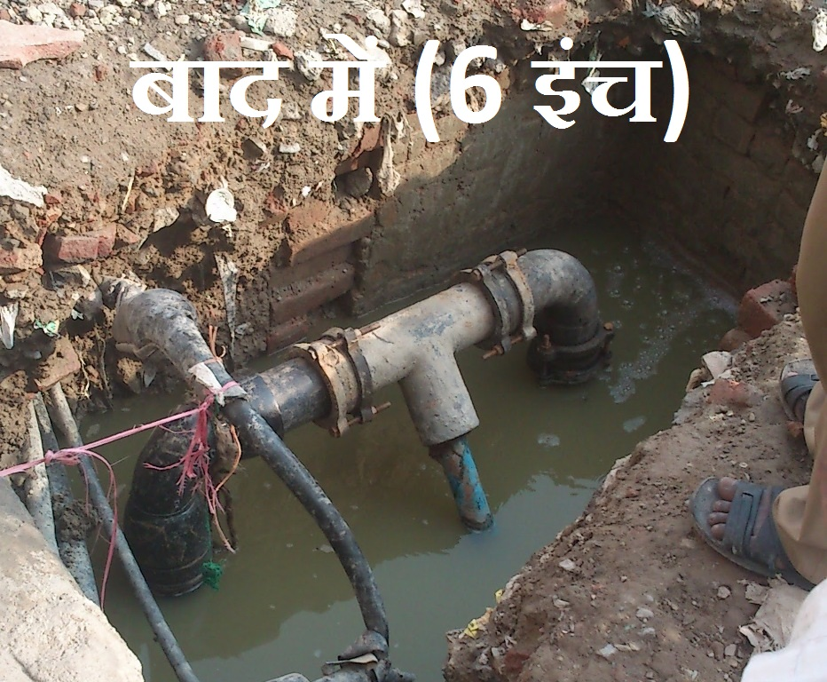
जल समस्या के समाधान का प्रयास
नवउमंग मित्र मंडल – द्वितीय

Slide 18
स्वरोजगार से स्वावलंबन
देश के 640 जिलों में “उत्तर पूर्व दिल्ली” सबसे घनी आबादी वाला जिला है | यहाँ 1 वर्ग कि.मी. में 37000 लोग रहते हैं|
इस जिले में बेरोजगारी एक भयंकर समस्या है जिसके कारण नशाखोरी एवं क़ानून और व्यवस्था की समस्याएं बढ़ रही हैं|
बेरोजगारी की समस्या के समाधान के लिए नवुउमंग मित्र मण्डल के अनुरोध पर खादी और ग्रामोद्योग आयोग (भारत सरकार) ने 14.10.2012 को क्षेत्र में एक जागरूकता शिविर का आयोजन किया
शिविर में 100 से अधिक क्षेत्रवासियों ने भाग लिया |
नवउमंग मित्र मंडल – द्वितीय

Slide 19
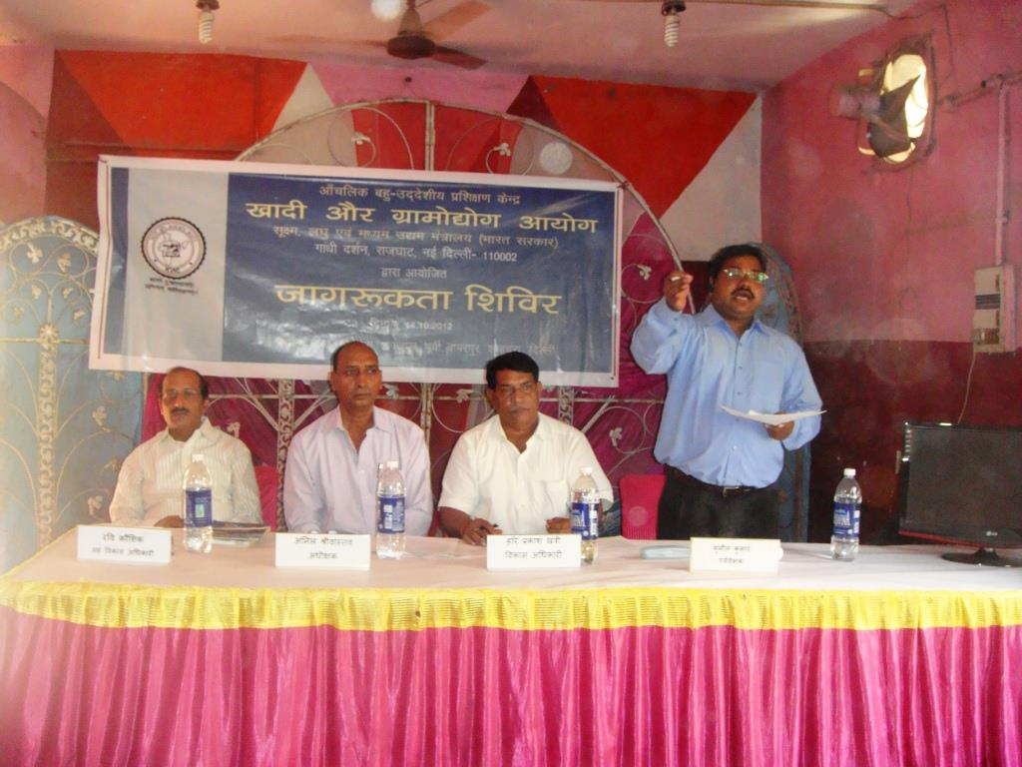
स्वरोजगार से स्वावलंबन
नवउमंग मित्र मंडल – द्वितीय

Slide 20
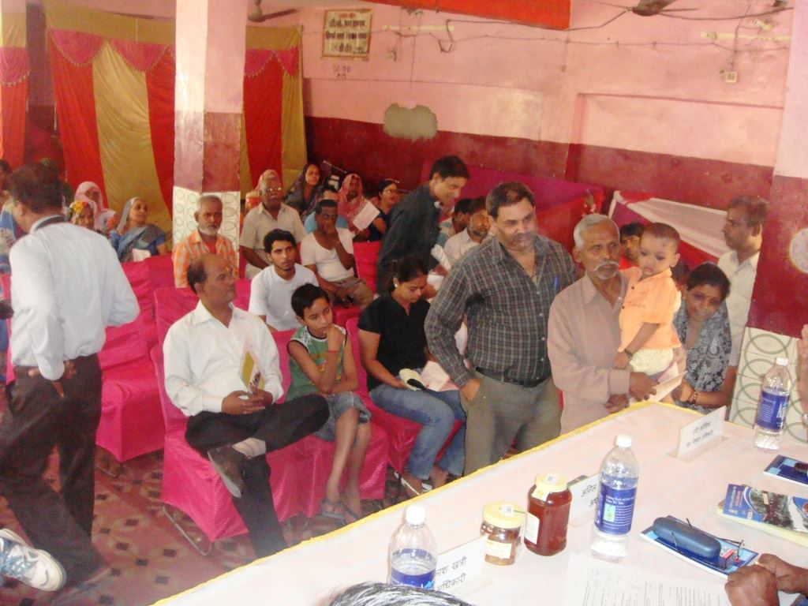
स्वरोजगार से स्वावलंबन
नवउमंग मित्र मंडल – द्वितीय

Slide 21
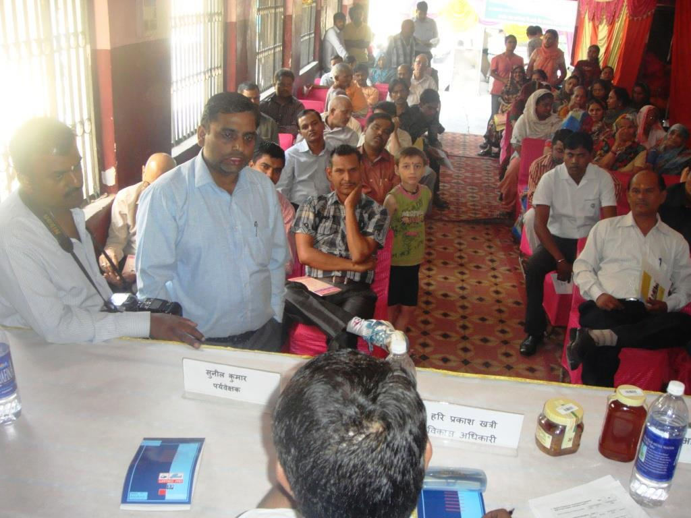
स्वरोजगार से स्वावलंबन
नवउमंग मित्र मंडल – द्वितीय

Slide 22
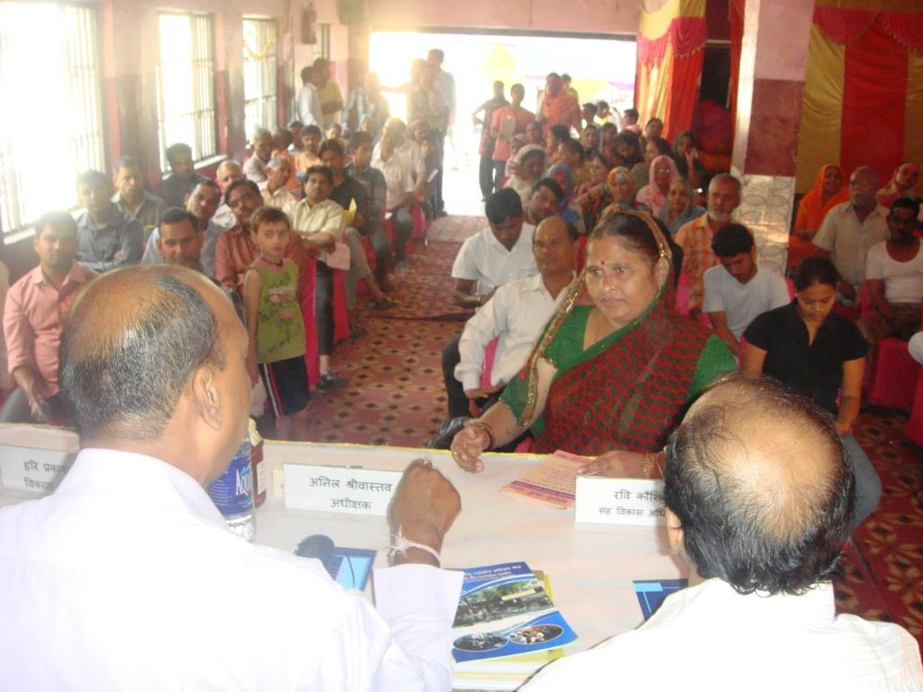
स्वरोजगार से स्वावलंबन
नवउमंग मित्र मंडल – द्वितीय

Slide 23
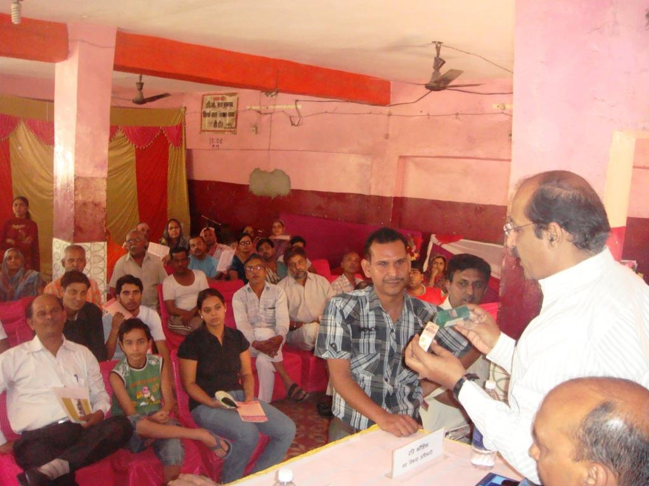
स्वरोजगार से स्वावलंबन
नवउमंग मित्र मंडल – द्वितीय

Slide 24
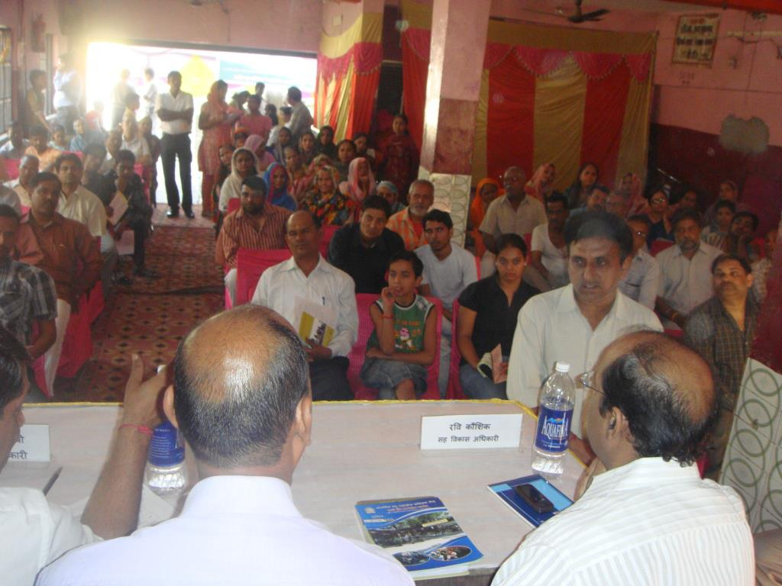
स्वरोजगार से स्वावलंबन
नवउमंग मित्र मंडल – द्वितीय

Slide 25
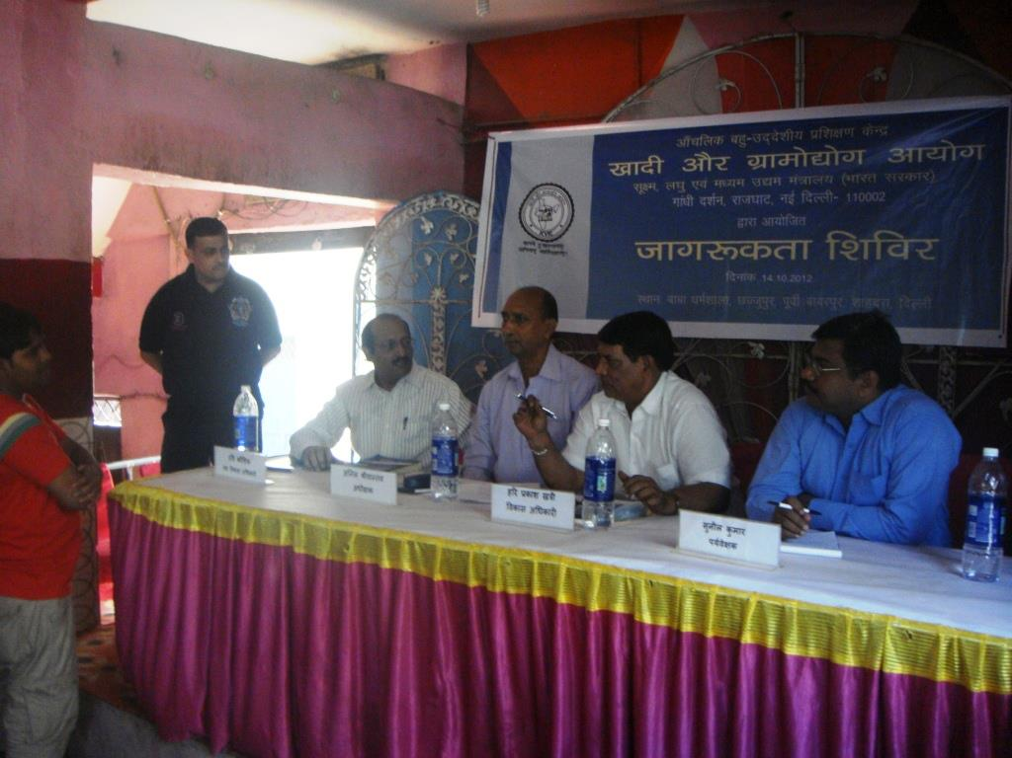
स्वरोजगार से स्वावलंबन
नवउमंग मित्र मंडल – द्वितीय

Slide 26
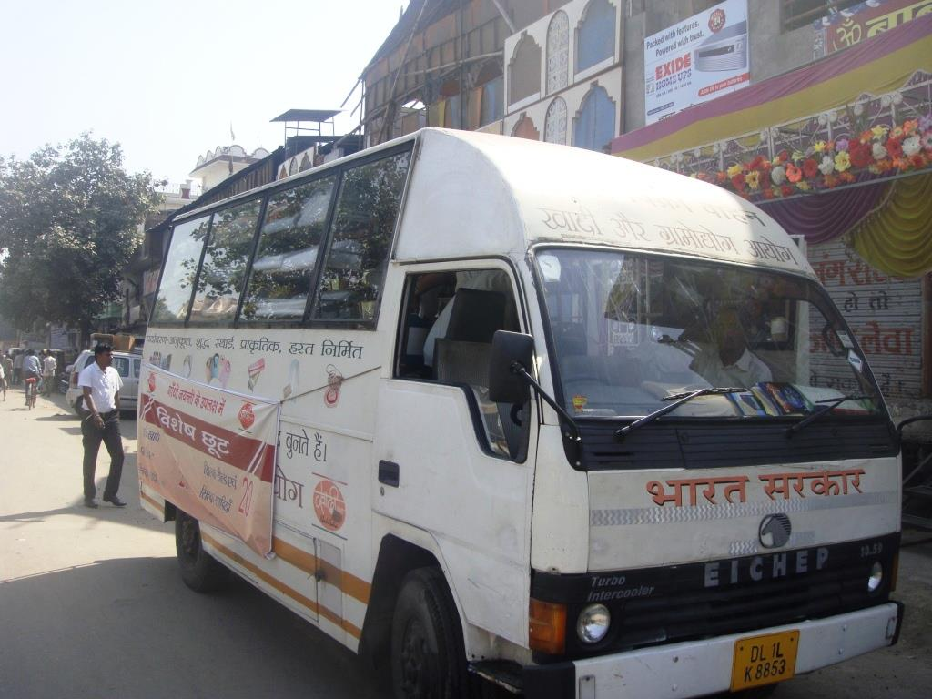
स्वरोजगार से स्वावलंबन
नवउमंग मित्र मंडल – द्वितीय

Slide 27
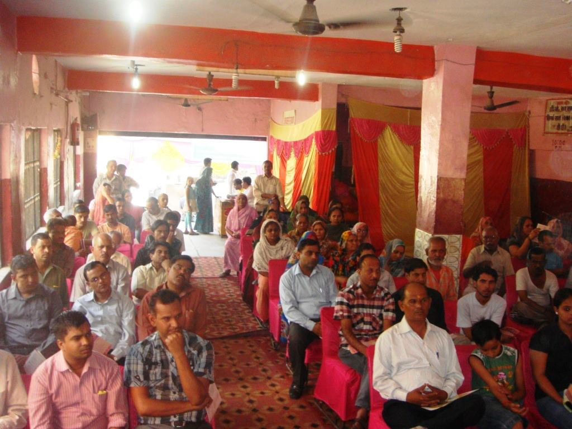
स्वरोजगार से स्वावलंबन
नवउमंग मित्र मंडल – द्वितीय

Slide 28
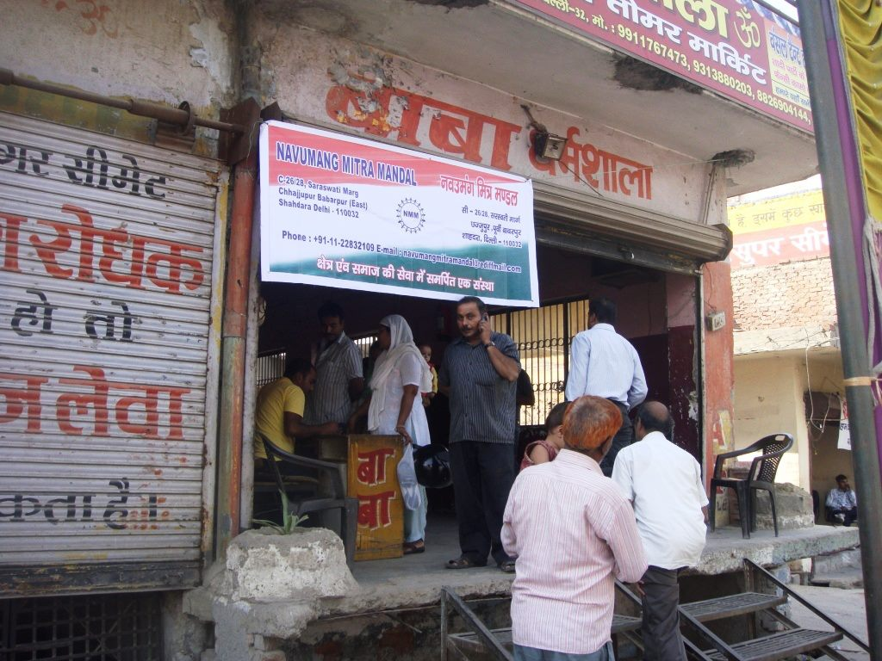
स्वरोजगार से स्वावलंबन
नवउमंग मित्र मंडल – द्वितीय

Slide 29
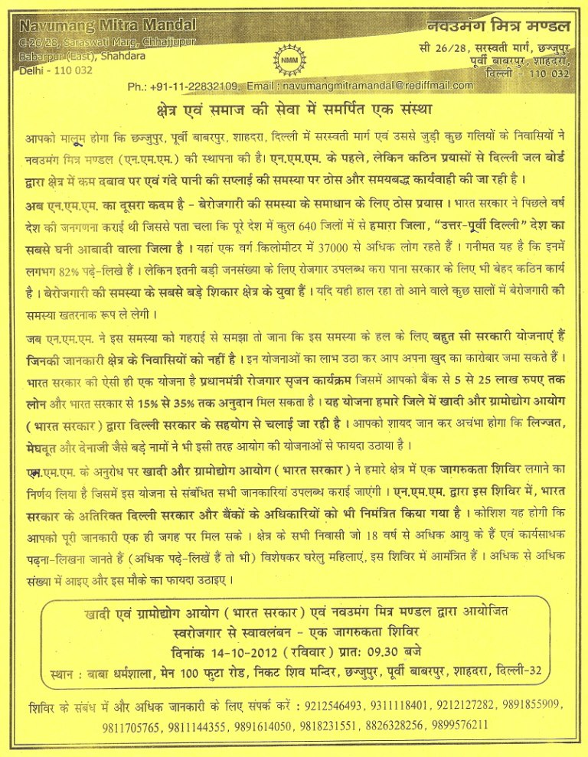
स्वरोजगार से स्वावलंबन
नवउमंग मित्र मंडल – द्वितीय

Slide 30
होली मिलन समारोह
होली हमेशा से मेल-जोल बढ़ाने वाला त्यौहार माना जाता है |
समय के साथ इसका असली मतलब बदल कर सिर्फ हुडदंग मचाना हो गया |
ऐसे में इस त्यौहार की खोई रंगत वापिस पाने के मकसद से 17 मार्च 2014 को नवउमंग मित्र मण्डल के सदस्यों ने सरस्वती मार्ग पर होली मिलन समारोह का आयोजन किया |
100 से अधिक क्षेत्रवासियों ने इसमें भाग ले कर गुलाल की होली एवं इत्र-वर्षा का आनंद उठाया |
नवउमंग मित्र मंडल – द्वितीय

Slide 31
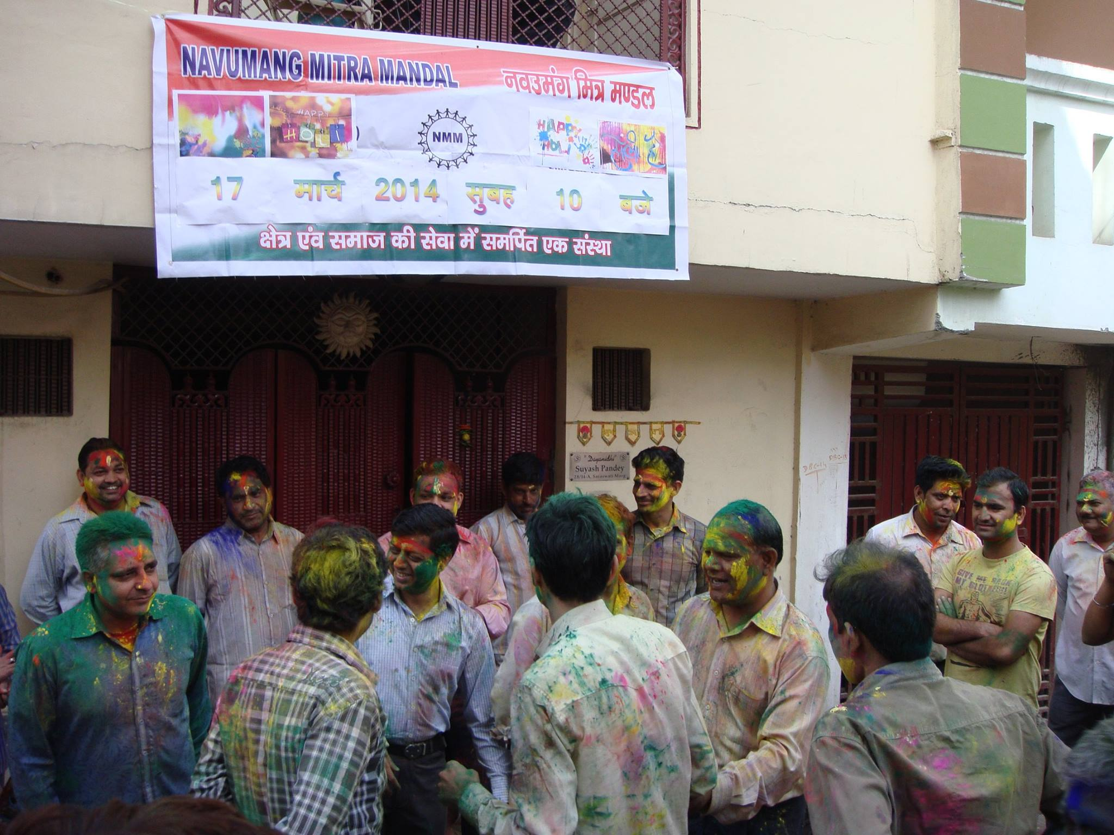
होली मिलन समारोह
नवउमंग मित्र मंडल – द्वितीय

Slide 32
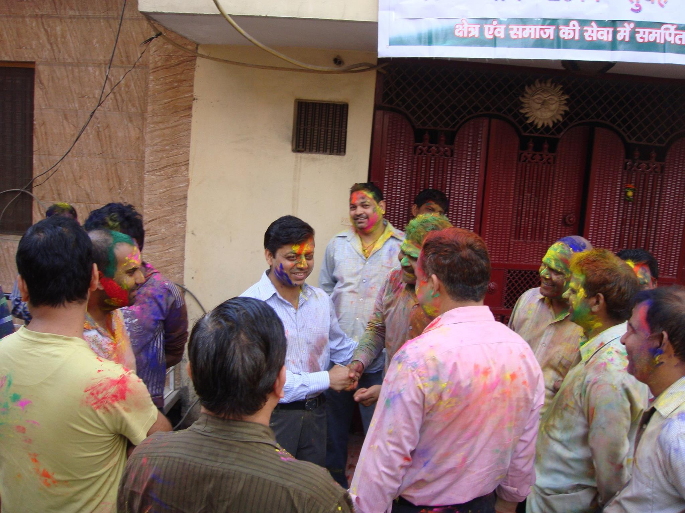
होली मिलन समारोह
नवउमंग मित्र मंडल – द्वितीय

Slide 33
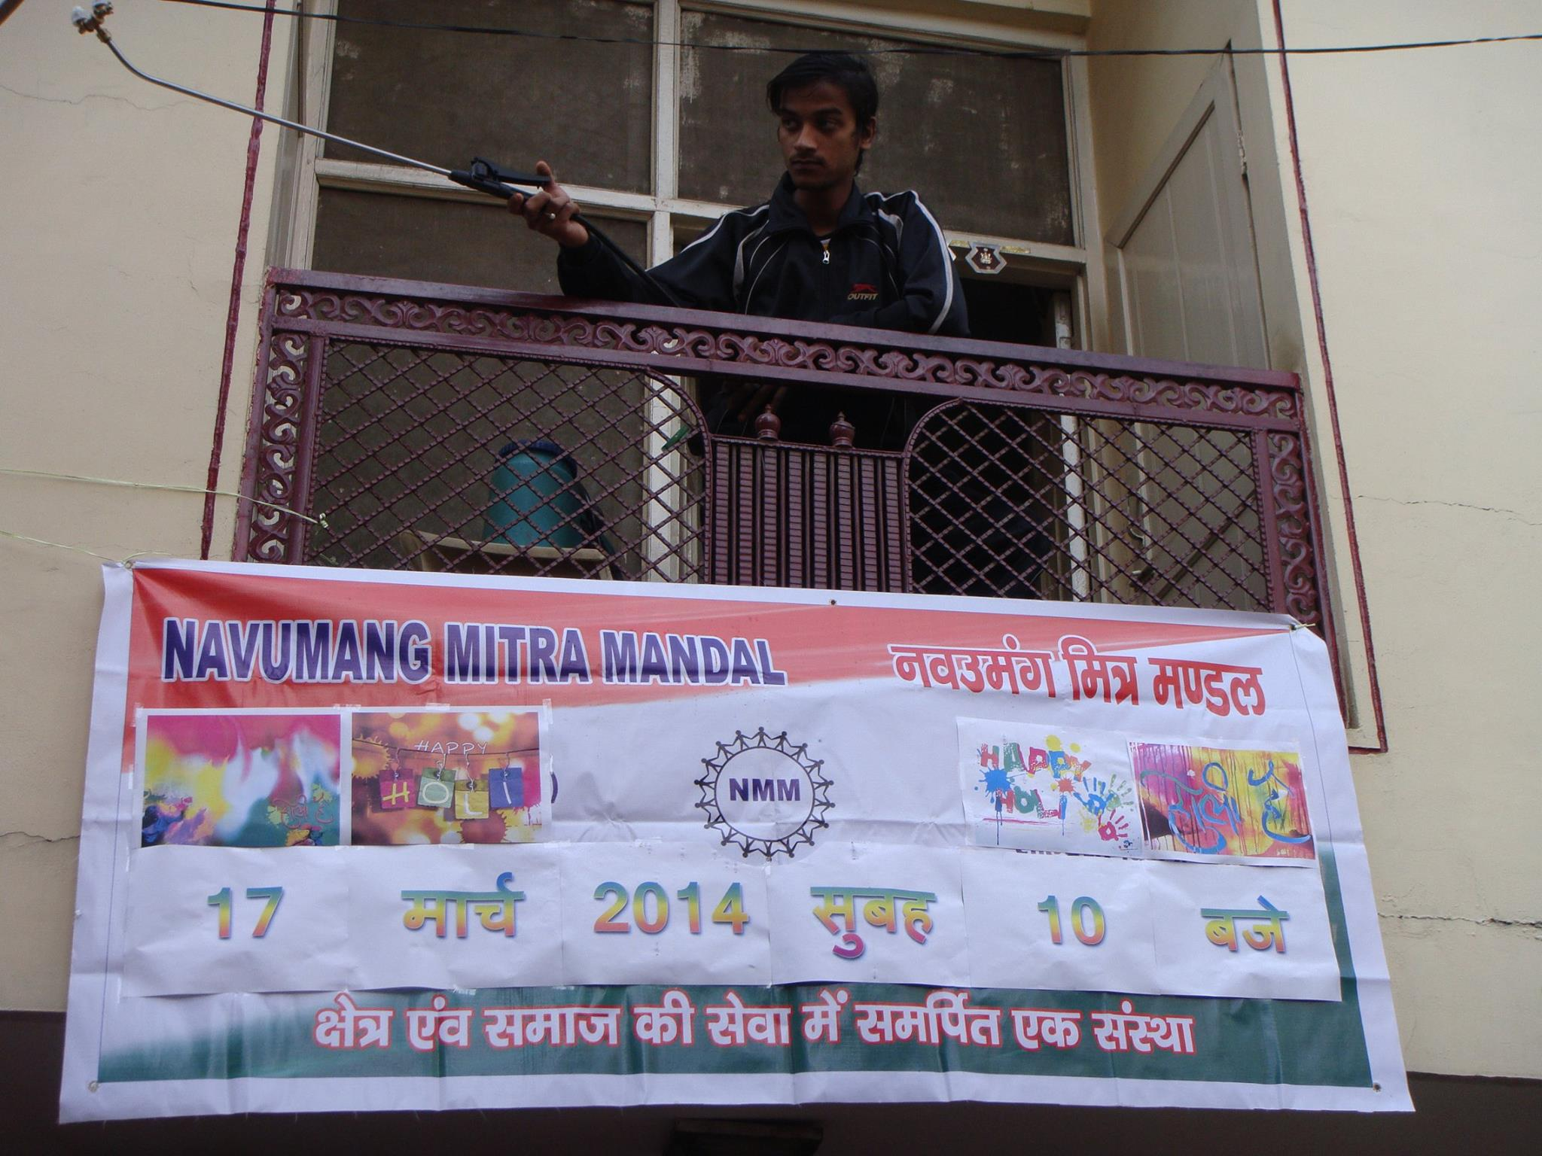
होली मिलन समारोह
नवउमंग मित्र मंडल – द्वितीय

Slide 34
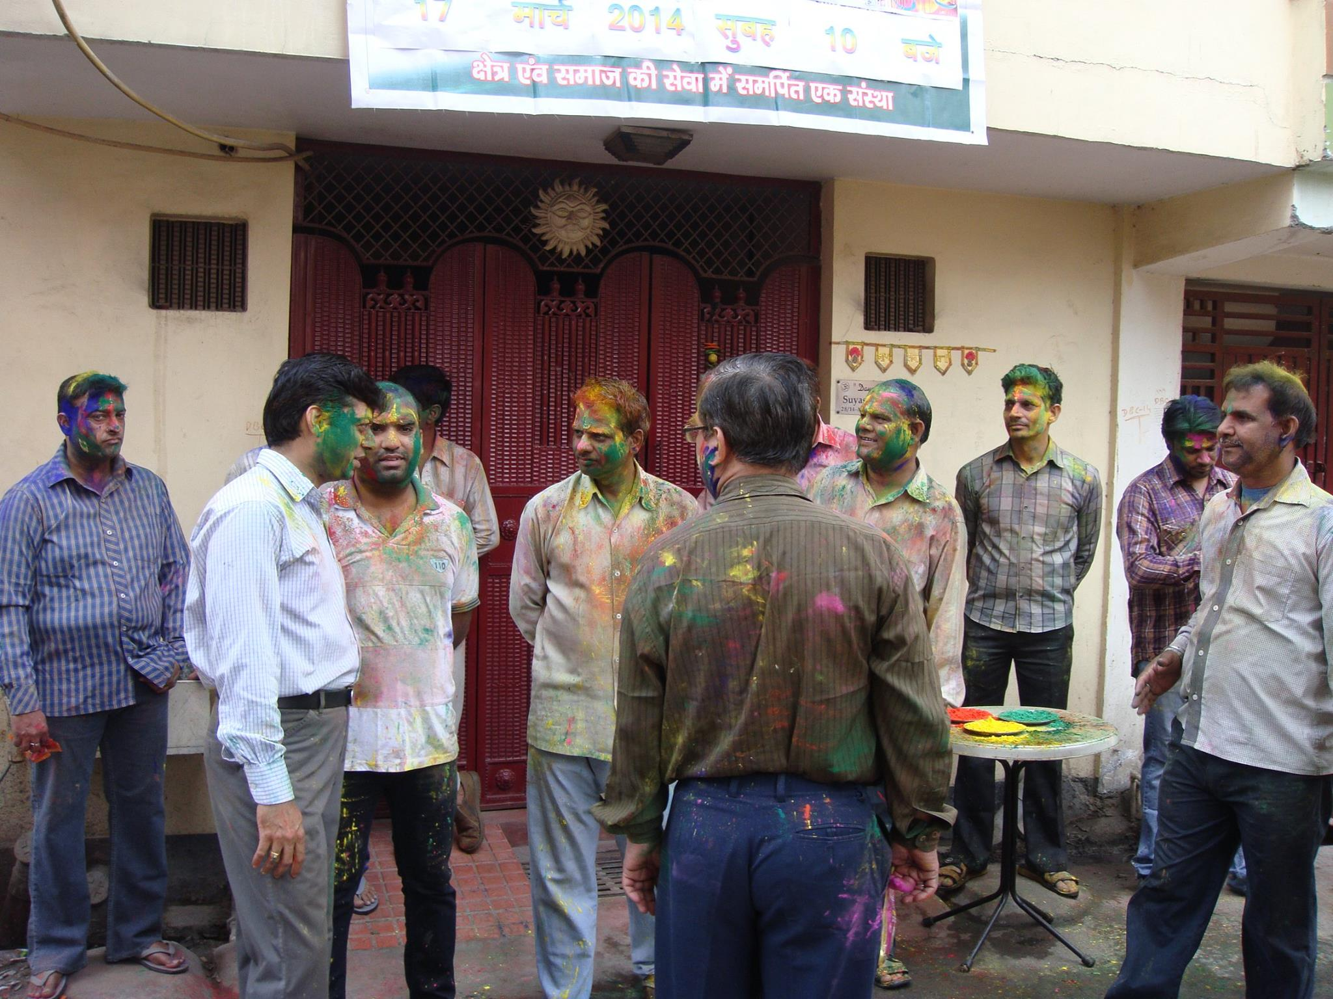
होली मिलन समारोह
नवउमंग मित्र मंडल – द्वितीय

Slide 35
मतदाता जागरण
हम अपने नेता खुद चुने यही लोकतंत्र है |
लोकतंत्र का जश्न चुनाव के दिन देखते ही बनता है |
लोगों को इसका महत्व बताने और उन्हें वोट डालने के लिए प्रेरित करने के मकसद से नवउमंग मित्र मण्डल के सदस्यों ने अप्रैल 2014 में हुए लोकसभा चुनाव से पहले सरस्वती मार्ग और आस-पास के क्षेत्र में पर्चे बांटे|
नवउमंग मित्र मण्डल के सदस्यों के प्रयास कुछ तो काम कर ही गए क्योंकि सरकारी आंकड़ो के अनुसार लोकसभा चुनाव-2014 में 67.32% वोट पड़े जो लोकसभा चुनाव-2009 के 52.38% से कहीं ज्यादा थे|
नवउमंग मित्र मंडल – द्वितीय

Slide 36
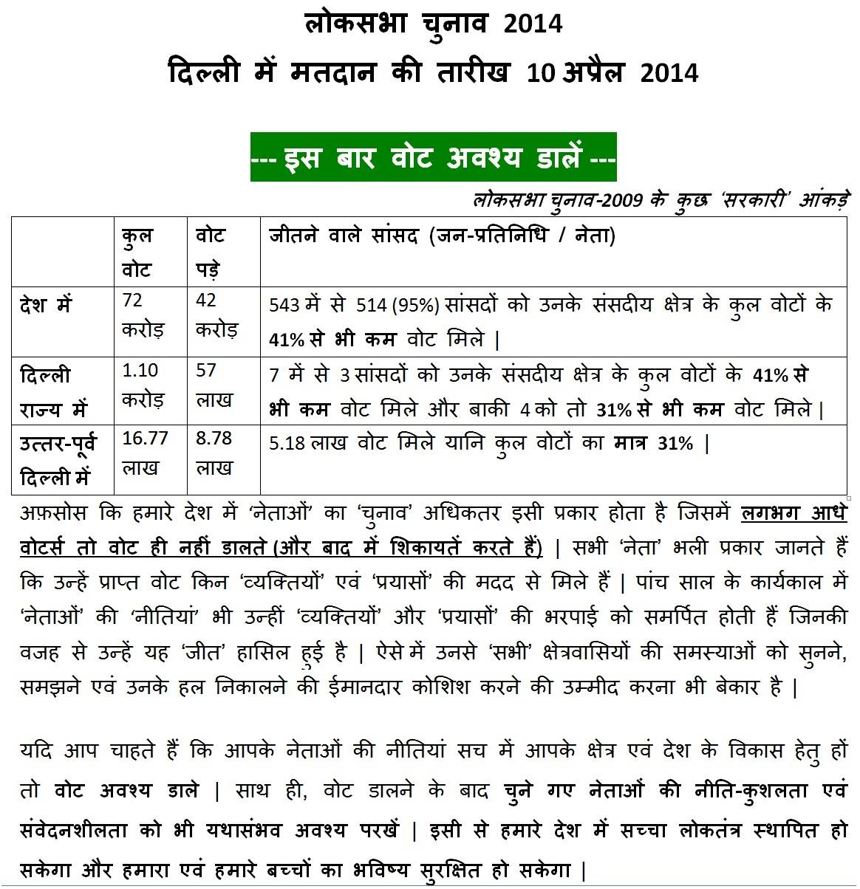
मतदाता जागरण
नवउमंग मित्र मंडल – द्वितीय

Slide 37
स्वतंत्रता दिवस 2014
68वें स्वतंत्रता दिवस (15.08.14) पर एक छोटा कार्यक्रम करने का निर्णय नवउमंग मित्र मण्डल के कुछ सदस्यों ने सिर्फ एक रात पहले लिया |
इसी अनुसार नवउमंग मित्र मण्डल के सदस्यों ने अपने कुछ पड़ोसियों के साथ बैठ कर माननीय प्रधानमंत्रीजी के भाषण का सीधा प्रसारण टी.वी. पर देखा |
इसके बाद क्षेत्र के वरिष्ठ नागरिक श्री राजवीर शर्मा जी द्वारा तिरंगा फहराया गया |
नवउमंग मित्र मंडल – द्वितीय

Slide 38
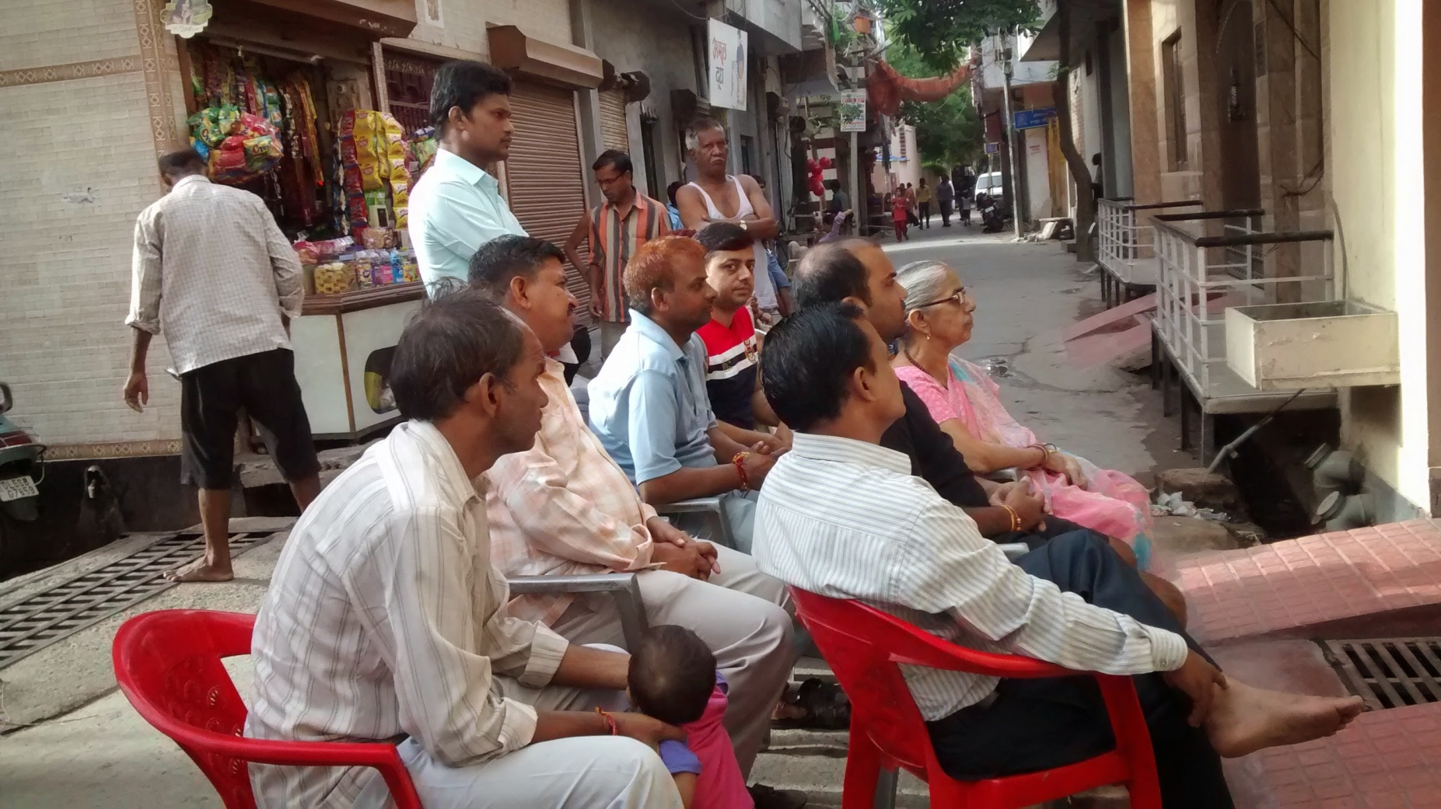
स्वतंत्रता दिवस 2014
नवउमंग मित्र मंडल – द्वितीय

Slide 39
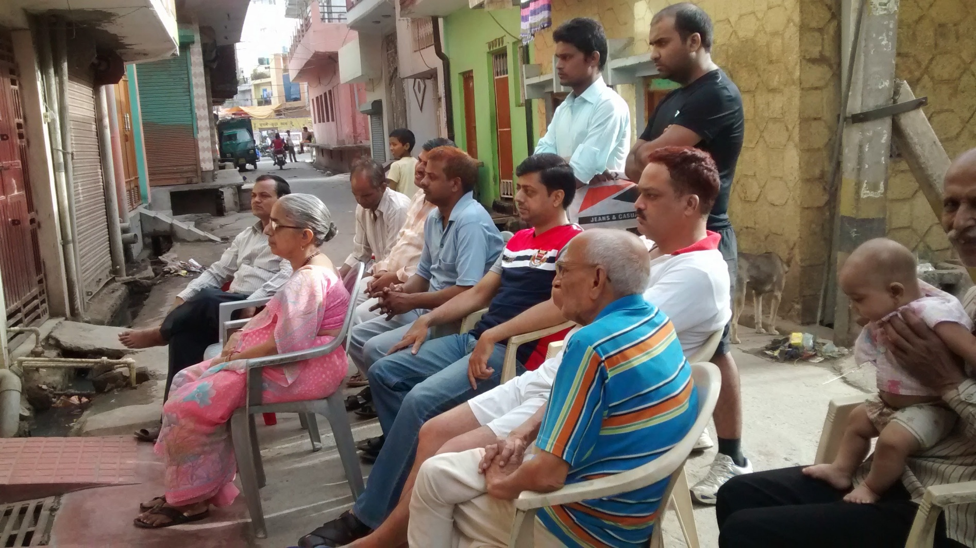
स्वतंत्रता दिवस 2014
नवउमंग मित्र मंडल – द्वितीय

Slide 40
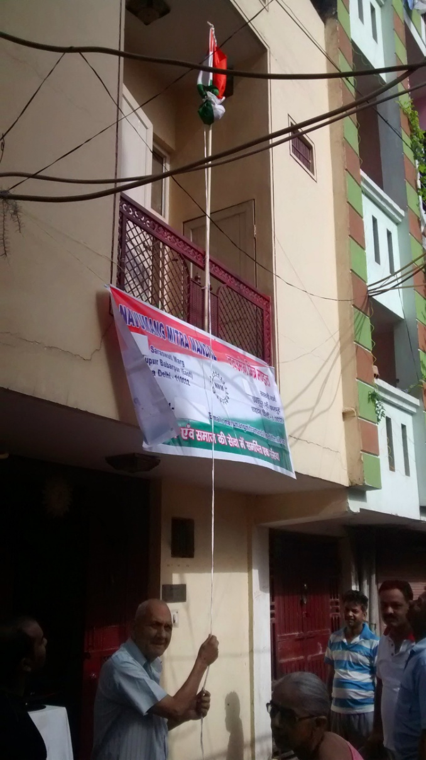
स्वतंत्रता दिवस 2014
नवउमंग मित्र मंडल – द्वितीय

Slide 41
स्वतंत्रता दिवस 2015
15.08.15: नवउमंग मित्र मण्डल की ओर से सरस्वती मार्ग, छ्ज्जुपुर में 69वें स्वतंत्रता दिवस पर एक छोटे-से कार्यक्रम का आयोजन किया गया | इस कार्यक्रम की तैयारी में मण्डल की ओर से 14.08.15 रात एक विडियो (देशभक्ति गानों के साथ) भी दिखाया गया जिसमें मण्डल के पूर्व प्रयासों का विवरण था एवं क्षेत्रवासियों को निमंत्रण था |
15.08.15 की सुबह 7 बजे, पूर्व निर्धारित कार्यक्रम अनुसार कुछ पड़ोसी इकट्ठे हुए | वरिष्ठ नागरिक श्री राजवीर शर्मा जी ने झंडा फहराया | सब ने साथ बैठ कर टी.वी. पर लाइव प्रधानमंत्री जी का भाषण देखा और लड्डू बाँट कर खुशी मनाई |
नवउमंग मित्र मंडल – द्वितीय

Slide 42
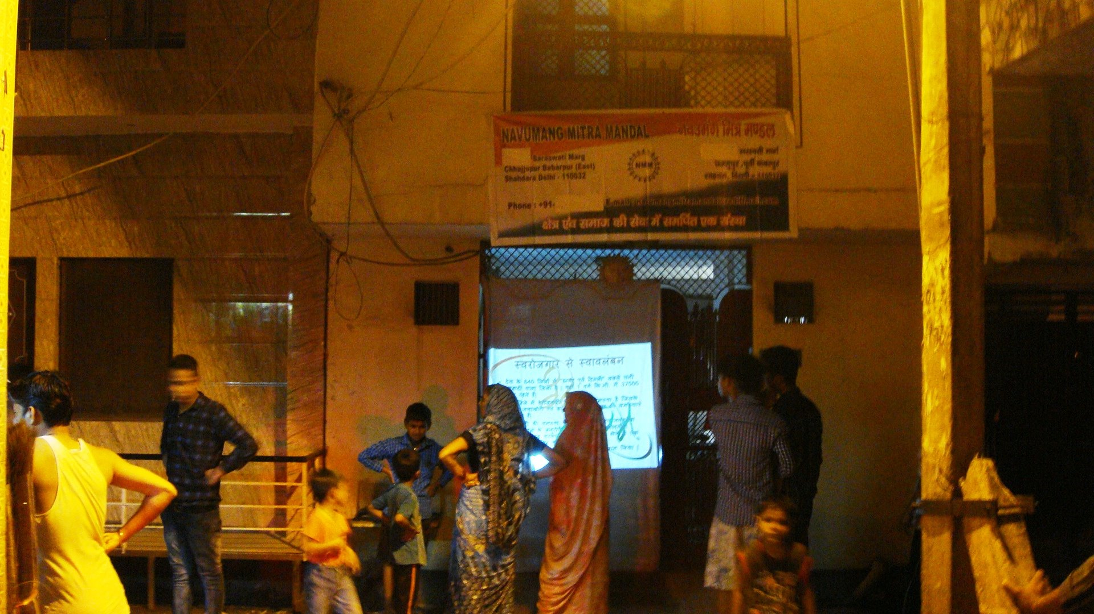
स्वतंत्रता दिवस 2015
नवउमंग मित्र मंडल – द्वितीय

Slide 43
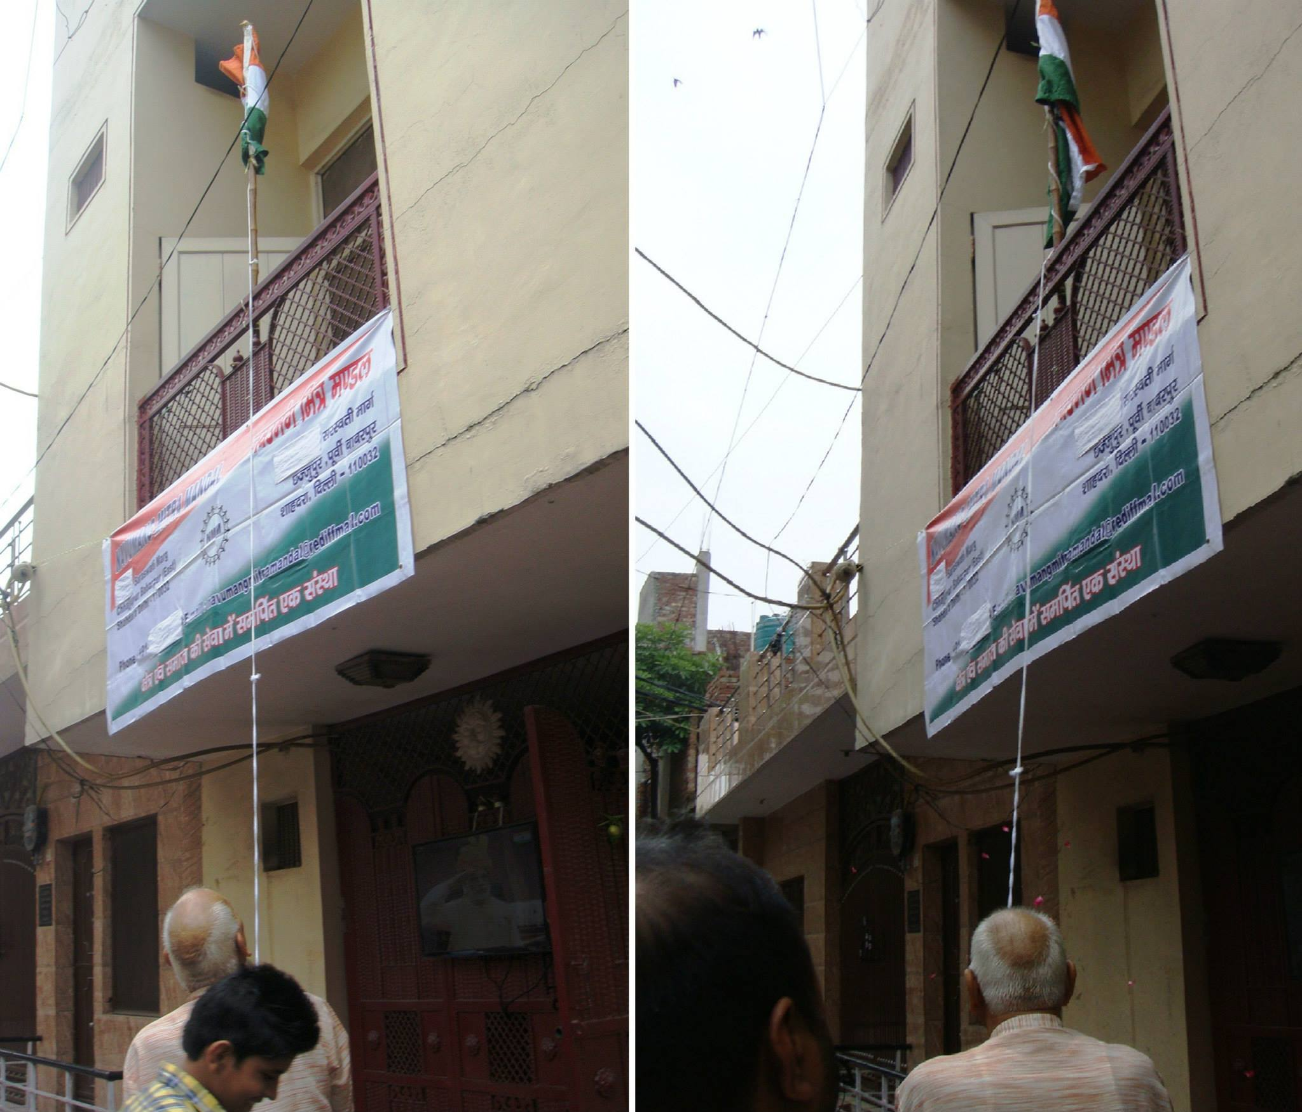
स्वतंत्रता दिवस 2015
नवउमंग मित्र मंडल – द्वितीय

Slide 44
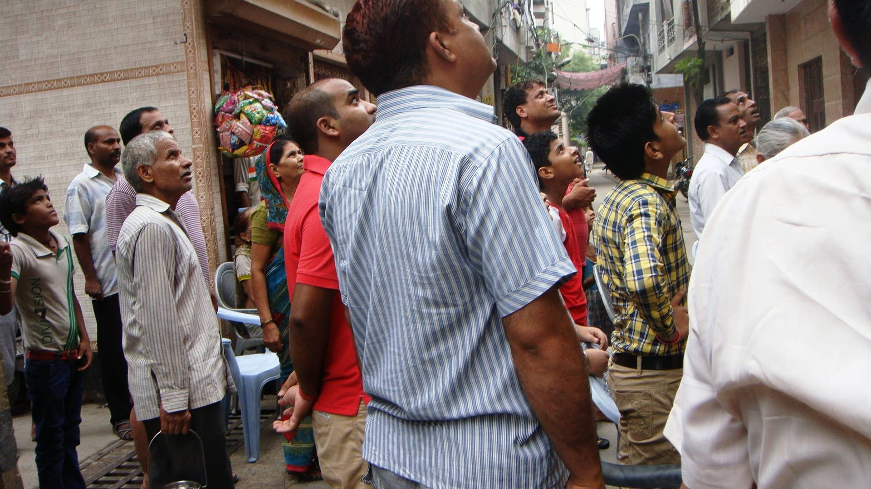
स्वतंत्रता दिवस 2015
नवउमंग मित्र मंडल – द्वितीय

Slide 45
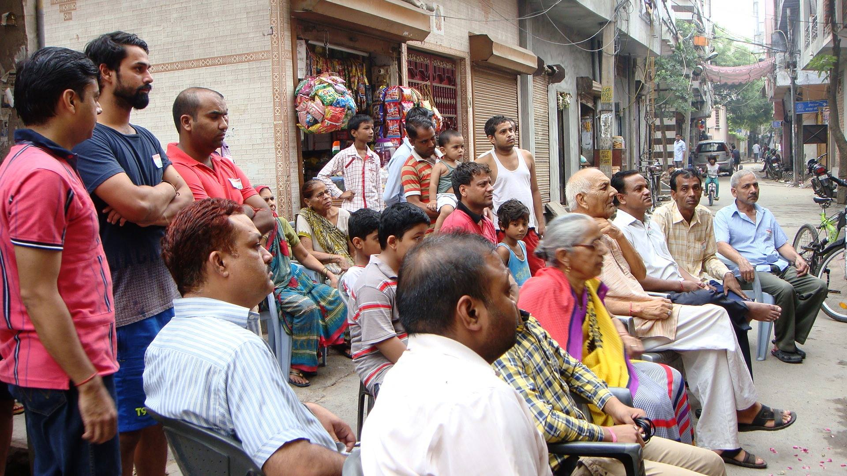
स्वतंत्रता दिवस 2015
नवउमंग मित्र मंडल – द्वितीय

Slide 46
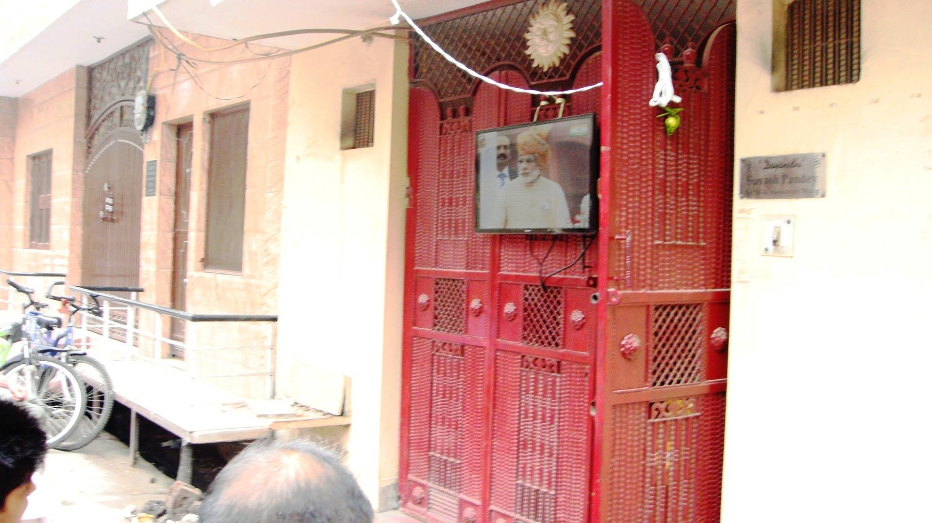
स्वतंत्रता दिवस 2015
नवउमंग मित्र मंडल – द्वितीय

Slide 47
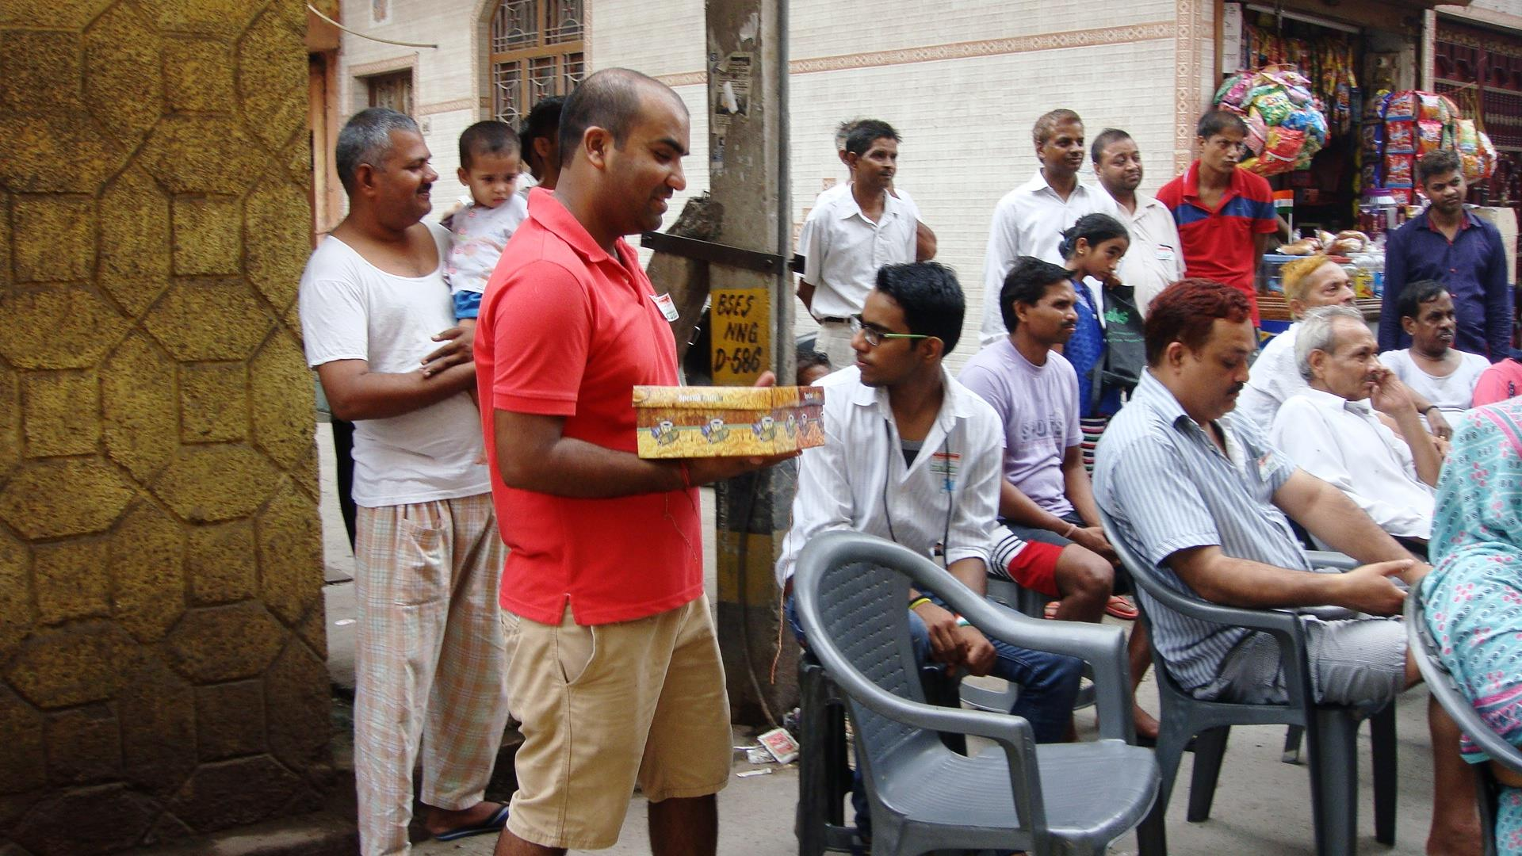
स्वतंत्रता दिवस 2015
नवउमंग मित्र मंडल – द्वितीय

Slide 48
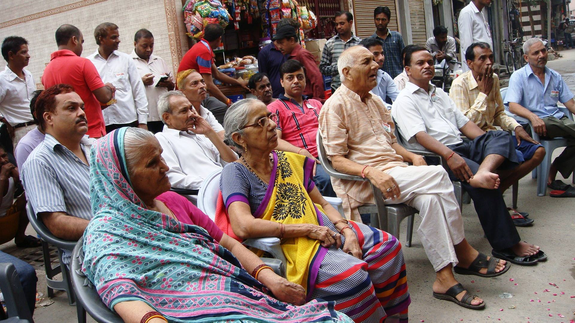
स्वतंत्रता दिवस 2015
नवउमंग मित्र मंडल – द्वितीय

